Slide 1
패턴기반 SW개발
SW분석_설계학과
최효선

Slide 2
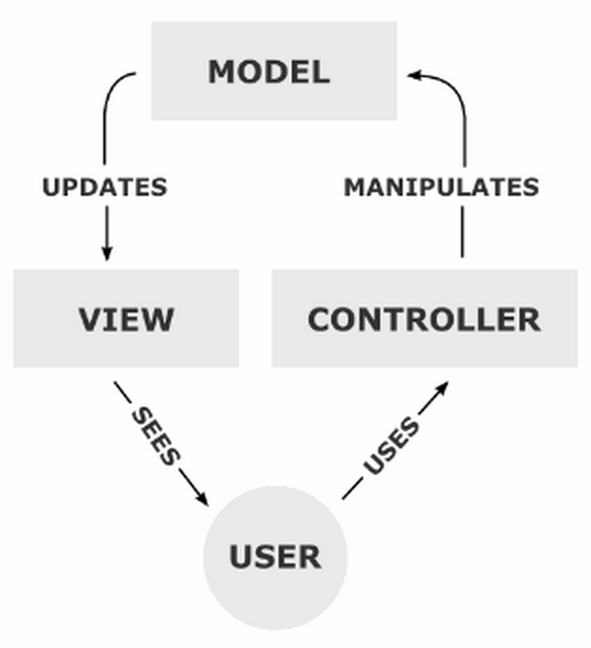
MVC 패턴
Model - View - Controller 요소로 이루어진 소프트웨어 개발의 구조적 패턴
View와 Model간의 간섭을 피하고 Controller가 중간 관리를 하는 역할을 하여 좀더 유연한 구조를 설계할 수 있다.
유연하고 확장하기 쉽다
디자이너와 개발자의 협업이 용이하다.

Slide 3
MVC 패턴
MVC 패턴의 요소
모델(Model) : 로직을 가지는 부분
DB와의 연동을 통해서 데이터를 가져와 어떤 작업을 처리
처리한 작업의 결과를 데이터로서 DB에 저장하는 일을 처리
자바빈(JavaBean), 처리 로직인 자바 클래스(Java class)가 이에 해당
뷰(View) : 화면에 내용을 표시
정보를 보여주는 역할만을 담당
JSP 페이지가 이에 해당

Slide 4
MVC 패턴
MVC 패턴의 요소
컨트롤러(Controller) : 어플리케이션의 흐름을 제어
사용자의 요청을 받아서 모델(Model)에 넘겨줌
모델(Model)이 처리한 작업의 결과를 뷰(View)로 보냄
서블릿(Servlet)이 이에 해당

Slide 5
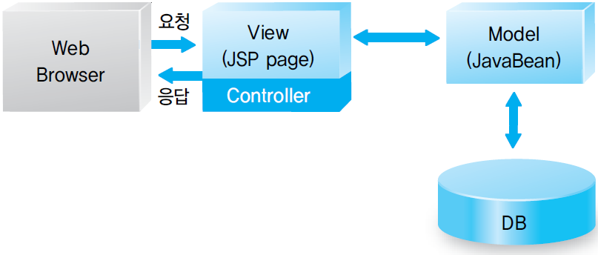
MVC 패턴
모델 1 vs. 모델 2
모델 1 구조 : 웹 브라우저의 요청(request)을 받아들이고, 웹 브라우저에 응답(response)하는 것을 JSP페이지가 단독으로 처리하는 구조
▲ 모델1 구조

Slide 6
MVC 패턴
모델 1 구조의 장점
페이지 흐름이 단순하여 개발기간 단축
MVC구조에 대한 추가적인 교육이 필요없고 개발팀의 수준이 높지 않아도 된다.
- 중소형 프로젝트에 적합
모델 1 구조의 단점
웹 어플리케이션이 복잡해질수록 유지보수가 힘들다.
디자이너와 개발자간에 원활한 의사소통이 필요하다.

Slide 7
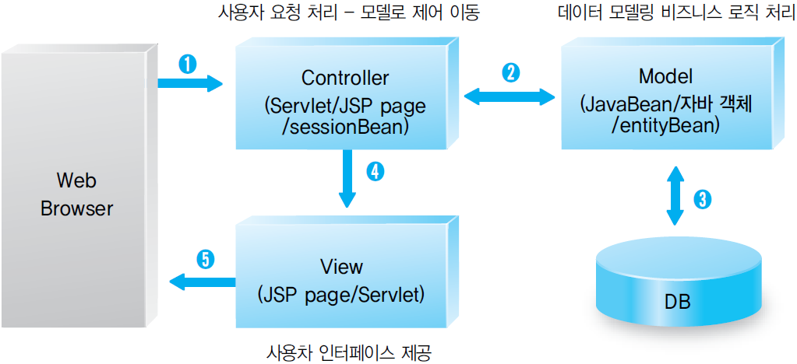
MVC 패턴
모델 1 vs. 모델 2
모델 2 구조 : 요청(request) 처리, 데이터 접근(data access), 비즈니스 로직(business logic)을 포함하고 있는 컨트롤러와 뷰를 엄격히 구분
▲ JSP 기반 웹 애플리케이션 구조에 MVC 패턴 적용

Slide 8
MVC 패턴
모델 2구조의 장점
비즈니스 로직과 뷰가 분리되어 어플리케이션이 명료해지며 유지보수와 확장이 쉽다.
개발자와 디자이너의 작업이 분리되어 있어 역할과 책임이 명확히 구분된다.
모델 2 구조의 단점
개발초기에 구조 설계를 위한 시간이 많이 소요되므로 개발기간이 길어진다.
MVC구조에 대한 개발자의 이해가 필요하다.

Slide 9
MVC 패턴의 구성 요소
컨트롤러(Controller)의 작업 처리 과정 : 서블릿(Servlet)
① 웹 브라우저의 요청을 받음
웹브라우저의 요청은 서블릿의 서비스 메소드인 doGet() 또는 doPost()메소드가 받음
② 웹 브라우저가 요구하는 작업을 분석
사용자가 요구한 작업에 맞는 로직이 실행되도록, 웹브라우저의 요구 작업을 분석
③ 모델을 사용해서 요청한 작업을 처리
요청한 작업에 해당하는 로직을 처리
④ 로직 처리 결과를 request객체의 속성에 저장
request 객체의 속성에 처리 결과를 저장
처리 결과는 같은 request 객체 영역에서 공유
⑤ 적당한 뷰(JSP페이지)를 선택 후 해당 뷰로 포워딩(forwarding).
처리 결과를 저장한 request객체를 뷰로 전달
ReuquestDispatcher 클래스 객체를 생성, forward()메소드 이용

Slide 10
MVC 패턴의 구성 요소
ReuquestDispatcher 클래스 / HttpServletResponse 클래스
서블릿 또는 JSP에서 요청을 받은 후 다른 콤포넌트로 요청을 위임 할 수 있다.
ReuquestDispatcher 클래스
요청 받은 요청객체(request)를 위임하는 컴표넌트에 동일하게 전달 할 수 있다.
HttpServletResponse 클래스
요청 받은 요청객체를 위임 받은 컴포넌트에 전달 하는 것이 아닌, 새로운 요청객체를 생성
클라이언트
(웹브라우저)
요청받은
컴포넌트
위임받은
컴포넌트
요청
(request 객체)
요청 위임
(request 객체)

Slide 11
MVC 패턴의 구성 요소
뷰(View) : JSP 페이지
요청에 대한 응답 결과를 표시
JSP 페이지의 request는 컨트롤러(Controller)인 서블릿(Servlet)과 같은 객체로 공유
${requestScope.result} 또는 request.getAttribute("result")와 같이 사용해서 결과를 화면에 표시
모델(Model) : 자바빈
컨트롤러(Controller)가 넘겨준 로직 처리
모델(Model)의 작업 처리과정
① 컨트롤러(Controller)의 요청을 받음
② 모델에서 로직을 처리
③ 처리한 로직의 결과를 컨트롤러(Controller)로 반환

Slide 12
컨트롤러에 명령어 전달 방식
요청 파라미터로 명령어 전달
컨트롤러인 서블릿에 요청 파라미터를 정보를 덧붙여서 사용
http://localhost:8080/studyjsp/MessageContoller?message=aaa
간편하지만 명령어가 파라미터로 전달되게 되면 정보가 웹 브라우저를 통해 노출
요청 URI 자체를 명령어로 전달
사용자가 요청한 URI 자체를 명령어로 사용하는 방법
http://127.0.0.1:8080/studyjsp/ch17/test.do
요청되는 URI가 실제 페이지가 아니고 명령어이므로 악의적인 명령어로부터 사이트가 보호되며, 요청되는 URL이 좀 더 자연스러워 진다는 장점

Slide 13
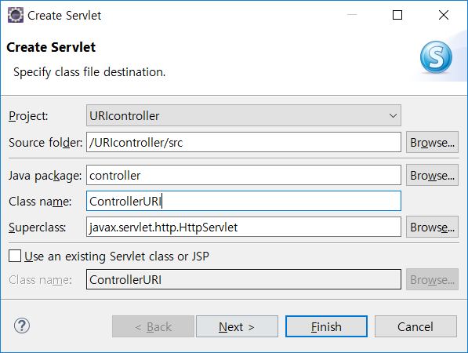
컨트롤러 서블릿 생성

Slide 14
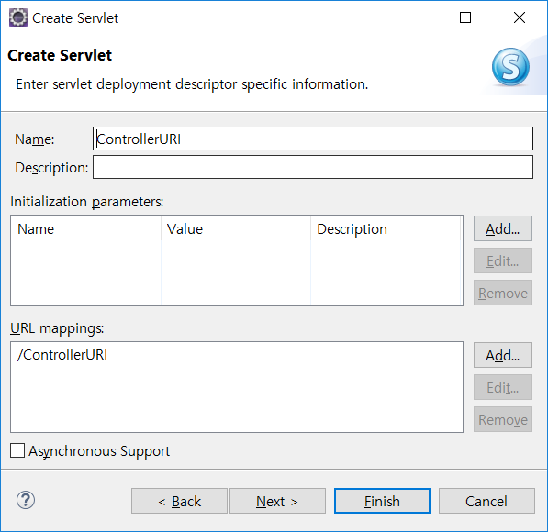
컨트롤러 서블릿 생성

Slide 15
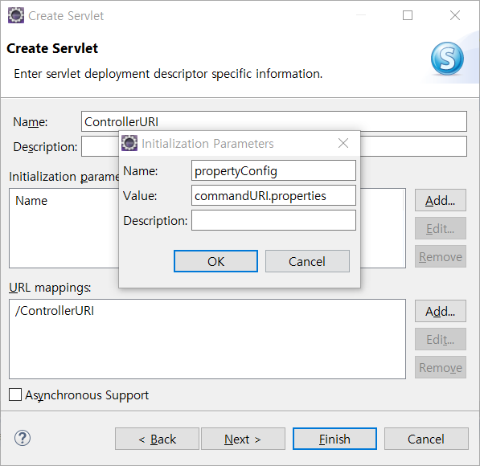
컨트롤러 서블릿 생성

Slide 16
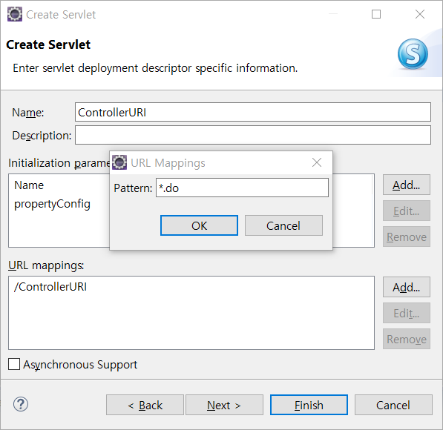
컨트롤러 서블릿 생성

Slide 17
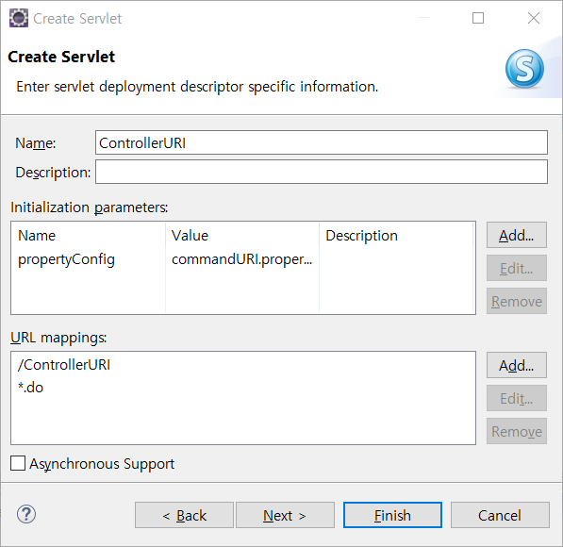
컨트롤러 서블릿 생성

Slide 18
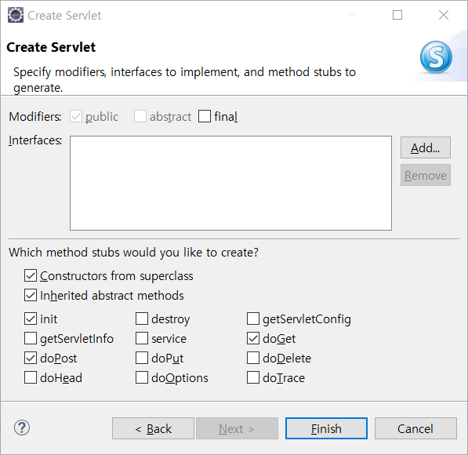
컨트롤러 서블릿 생성

Slide 19


요청 URI 자체를 명령어로 전달
요청 명령어
= command class
맵핑 정보 파일
Command Interface
Controller
Servlet
aaCommand
aa.do
bb.do
…
사용자 요청
bbCommand
….
Database
View 1
View 2
…

Slide 20
요청 URI 자체를 명령어로 전달
맵핑 정보 파일 - /property/commandURI.properties
Controller 에서 맵핑 정보파일을 읽어 commandMap으로 저장 & URI에서 요청 명령을 읽어 해당하는 command 객체가 실행되도록 함
#command = class full name
/command.do = controller.pkg.MessageProcessURI
/aa.do = controller.pkg.aaProcess
/bb.do = controller.pkg.bbProcess

Slide 21
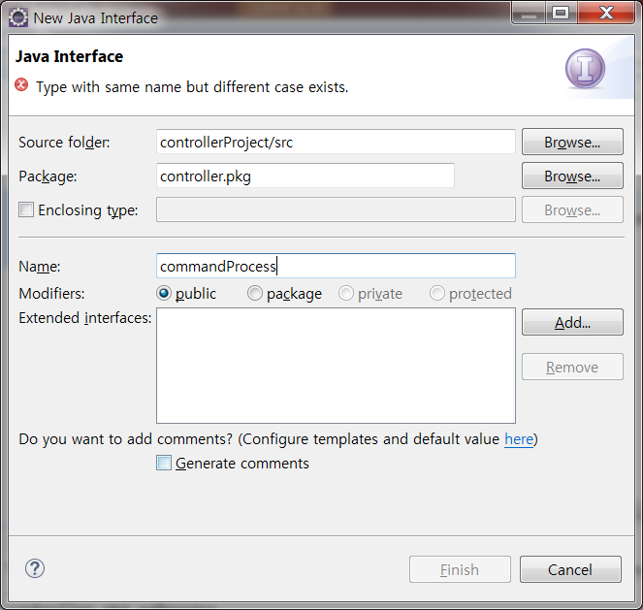
요청 URI 자체를 명령어로 전달
command 객체는 슈퍼 인터페이스 commandProcess 를 구현하여 작성함
슈퍼 인터페이스 commandProcess.java 작성
Src > New > Interface
package controller.pkg;
import javax.servlet.http.HttpServletRequest;
import javax.servlet.http.HttpServletResponse;
public interface CommandProcess {
public String requestPro(HttpServletRequest request, HttpServletResponse response)
throws Throwable;
}

Slide 22
요청 URI 자체를 명령어로 전달
명령어를 처리하는 command 클래스 **Process.java 작성
Src > New > Class
package controller.pkg;
import javax.servlet.http.HttpServletRequest;
import javax.servlet.http.HttpServletResponse;
public class MessageProcess implements CommandProcess{
@Override
public String requestPro(HttpServletRequest request, HttpServletResponse response)
throws Throwable{
request.setAttribute("message", "요청 파라미터로 명령어를 전달");
return "process.jsp";
}
}

